Slide 1
Working with Others of Different Roles
다른 역할의 팀원들과 협업하는 것
Mashup Workshop
Elden S. Park
May 2018

Slide 2
Some of the Key Principles
변화는 당연하다. 당신이 완성이라고 생각하는 순간 그 생산물은 죽은 것이다. 변화를 얼마나 합리적이고, 우아하게 설득 (혹은 이해) 하는지가 관건.
e.g. Initial draft, 초기안을 짝사랑해서는 안된다.
제안의 전달을 깜짝 선물이 아니라, 점진적인 동기화의 과정으로 고려해야 한다. 예측 가능한 사람이 되라.
e.g. Wireframe v. Mockup*
위대한 생산물은 종종 오랜 고뇌와 짧은 시간의 실행으로 탄생한다.
e.g. 라떼를 마시며 멍하니 있는 당신의 동료가 노는 게 아닐 수 있다.

Slide 3
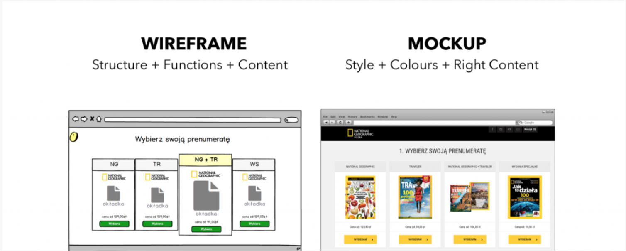

Slide 4
Some of the Key Principles (cont’d)
사공이 많으면 배가 산으로 간다. 모두가 동일한 양의 의견 결정권을 보유하는 것이 항상 합리적인 것은 아니다. 누군가에게 더 큰 양의 책임을 부여해야 하고, 그 책임의 노고를 상쇄할 만한 보상을 약속해야 한다.
내 개발자 동료는 종종 표면의 변화가 발생하지 않는 어떤 일을 하는데 많은 시간을 할애한다. 그의 심리는 무엇인가?
개발자가 Refactor 하는 이유, Computing 의 본질
버튼을 1px 위치 재조정 하는 것이 중요할까, 그 기능이 정상 작동하는 것이 중요할까?
일의 우선순위 Priority 및 중재자 (Manager) 의 필요성

Slide 5
In Practice (Tutorials)
Issue Tracker 를 활용하라.
누가 이용해야 하는가?
e.g. Github, Gitlab, Asana, Trello, Jira,,.
Kanban Board*
Quality Assurance (QA)를 하는 방식의 예
어떤 종류의 생산물이든 Version Control 형상을 관리할 수 있다.
Sketch with Kactus (+Github, Slack integration)

Slide 6
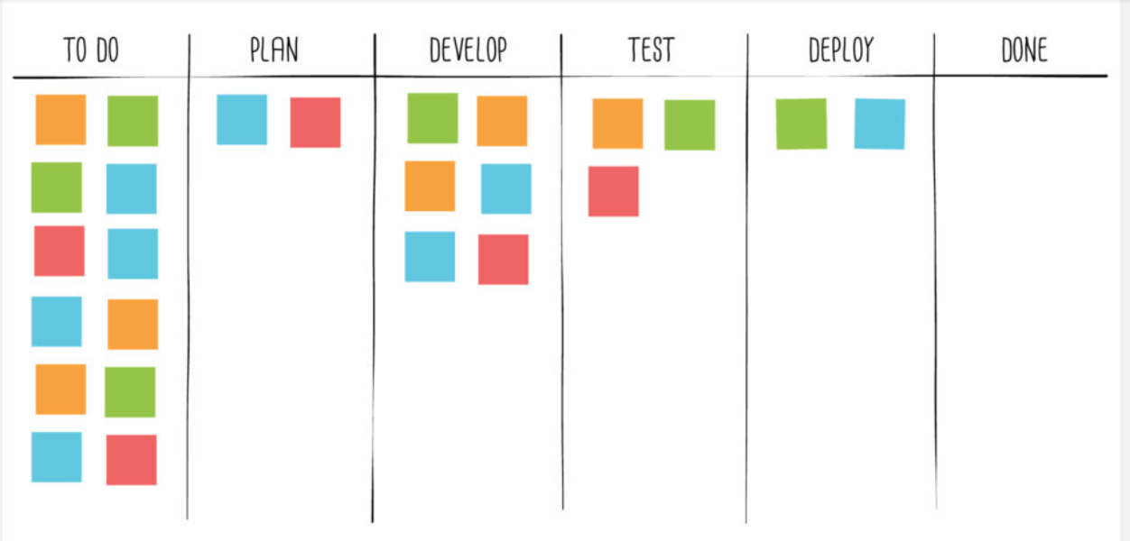
EOD

